Slide 1
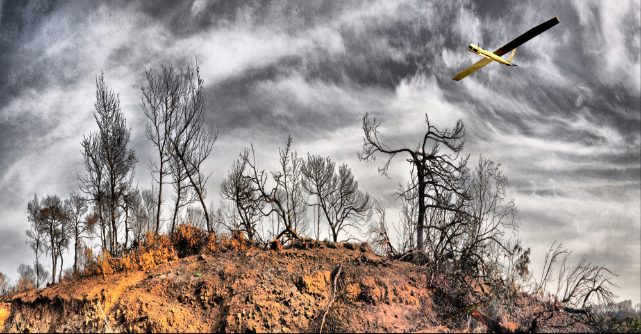
Πληροφοριακο συστημα απομακρυσμενησ διαχειρισησ εκδηλωσησ πυρκαγιων
http://www.fermis-project.eu
FERMIS
A Project Funded by the Bilateral R&D Cooperation Program between Israel and Greece
Συγχρηματοδοτούμενο από Ευρωπαϊκούς και Εθνικούς πόρους

Slide 2
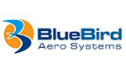
Σκοποσ & Προγραμμα ημεριδασ
9.30-10.00 | Παρουσίαση του έργου FERMIS
10.00-10.30 | Τεχνική Περιγραφή του συστήματος FERMIS
10.30-11.00 | Παρουσίαση του λογισμικού απομακρυσμένης διαχείρισης (GFAS) του συστήματος FERMIS
11.00-11.30 | Διάλλειμα
11.30-12.00 | Δοκιμές και επίδειξη του συστήματος FERMIS στο TelAviv
12.00-12.30 | Λειτουργικές και επιχειρησιακές δυνατότητες του συστήματος FERMIS
12.30-13.00 | Η χρήση UAV στην πρόληψη των δασικών πυρκαγιών Υπηρεσία PREFER
13:00-13.30 | Εκμετάλλευση και προοπτικές του συστήματος FERMIS
13.30 | Συζήτηση και διαβούλευση με τους συμμετέχοντες
14.00 | Κλείσιμο της εκδήλωσης
14.30 | Γεύμα
Notes:
Ευχαριστιες στους παρεβρισκόμενους , σκοπός της ημερίδας – διαδραση – διαβουλευση – αξιολογηση

Slide 3
Εργο FERMIS
Επιχειρησιακό πρόγραμμα «ΑΝΤΑΓΩΝΙΣΤΙΚΟΤΗΤΑ & ΕΠΙΧΕΙΡΗΜΑΤΙΚΟΤΗΤΑ» «Διμερής Ε&Τ Συνεργασία Ελλάδας- Ισραήλ 2013-2015».
Διάρκεια έργου: 17 μήνες (έναρξη Ιούνιος 2014 – λήξη Νοέμβριο 2015)
Κοινοπραξία έργου:
ALTUS LSA (Εταιρεία Ανάπτυξης και Παροχής Καινοτόμων Υπηρεσιών Αεροναυπηγικής) με έδρα τα Χανιά, Ελλάδα
Κέντρο μελετών ασφαλείας (KEMEA) με έδρα την Αθήνα, Ελλάδα
BlueBird Aero Systems Ltd με έδρα το Τελ Αβίβ, Ισραήλ
Εθνικό Κέντρο Έρευνας και Τεχνολογικής Ανάπτυξης (ΕΚΕΤΑ) με έδρα την Θεσσαλονίκη, Ελλάδα

Slide 4
Δομη κοινοπραξιασ – συμμετοχη
Η ALTUS LSA εκτός από συντονιστής του έργου με ενεργό ρόλο όλα τα τεχνικά πακέτα εργασίας του έργου καθώς στην τελική επιχειρησιακή αξιολόγηση και διάχυση, δεδομένης της εμπειρίας της εταιρείας στην παροχή, χρήση και υλοποίηση υπηρεσιών με μη επανδρωμένες εναέριες πλατφόρμες και συστήματα.
Εταίροι Κοινοπραξίας:
ΚΕ.ΜΕ.Α. ενεργό συμμετοχή στον προσδιορισμό των αναγκών των τελικών χρηστών και των λειτουργικών απαιτήσεων του συστήματος. Υπεύθυνος εταίρος για τον σχεδιασμό και την ανάλυση των σεναρίων χρήσης, συμμετοχή στις δοκιμές και αξιολόγηση του έργου FERMIS και διάχυσης αποτελεσμάτων με βάση την μεγάλη εμπειρία και δομή του φορέα σε αντίστοιχα έργα.
ΕΚΕΤΑ / ΙΠΤΗΛ με καθοριστικό ρόλο στον σχεδιασμό και ανάπτυξη του συστήματος FERMIS, και ειδικότερα στην εφαρμογή συλλογής, επεξεργασίας και οπτικής απόδοσης των δεδομένων (data analytics) προς τους τελικούς χρήστες. Συμβολή επίσης στην διάχυση των αποτελεσμάτων.
BlueBird (IL) με επίσης καθοριστικό ρόλο για την ανάπτυξη της μη επανδρωμένης εναέριας πλατφόρμας καθώς είναι μία εταιρεία σχεδιασμού , κατασκευής και ολοκλήρωσης αντίστοιχων συστημάτων. Ενεργό συμμετοχή και υλοποίηση της τελικής επίδειξης του έργου σε πραγματικές συνθήκες.

Slide 5
Συντονισμός – Οικονομικοτεχνική Διαχείριση Έργου
Σχεδιασμός Απαιτήσεων συστήματος
ΕΚΕΤΑ - BLUEBIRD - ALTUS LSA
Καθορισμός απαιτήσεων τελικών χρηστών και λειτουργιών
Ανάπτυξη και τεχνική υλοποίηση
Επιχειρησιακή Ανάπτυξη
Διάχυση / Πληροφόρηση
ALTUS LSA
ΚΕΜΕΑ – EKETA – ALTUS LSA
EKETA – BLUEBIRD - ALTUS LSA
ALTUS LSA – ΚΕΜΕΑ
ALTUS LSA – ΚΕΜΕΑ – ΕΚΕΤΑ - BLUEBIRD

Slide 6
Βασικοι στοχοι του εργοy
Σχεδιασμός και ανάπτυξη μιας ολοκληρωμένης λύσης για την πρόληψη / αντιμετώπιση δασικών πυρκαγιών με έγκαιρη ανίχνευση, πρόγνωση και παρακολούθηση της ανάπτυξης της με χρήση μη επανδρωμένων εναέριων συστημάτων (UAV) εξοπλισμένων με καινοτόμους αισθητήρες.
Δημιουργία πρωτότυπης εναέριας πλατφόρμας (UAV) Spylite της BLUEBIRD, με αισθητήρες για την μέτρηση ατμοσφαιρικών ρύπων, κάμερα ημέρας και θερμική κάμερα (IR) (24 ώρες λήψης), με δυνατότητα on-board επεξεργασίας καθώς και δυνατότητα εντοπισμού θέσης (GPS).
Ανάπτυξη web-based εφαρμογής (GFAS) για την συλλογή, επεξεργασία και εικονική αποτύπωση των δεδομένων σε πραγματικό χρόνο στους τελικούς χρήστες (φορείς πυρόσβεσης και πρόληψης)

Slide 7
Υλοποιηση εργου

Slide 8
αποτελεσματα εργου
Ειδικά διαμορφωμένων εναέριων αισθητήρων για την ανίχνευση εστιών πυρκαγιάς για μη επανδρωμένες πλατφόρμες μικρού μεγέθους. Οι αισθητήρες συλλέγουν δεδομένα που αφορούν σε:
Ατμοσφαιρικές συνθήκες : εκπομπές αερίων, συνθήκες αέρα
Εικόνες από Θερμικές εκπομπές (IR camera)
Δεδομένα εικόνας (κάμερα ημέρας)
Μετάδοση δεδομένων σε πραγματικό χρόνο στο κέντρο ελέγχου εδάφους
Εντοπισμό και μετάδοση σε πραγματικό χρόνο ομάδων πυρόσβεσης στο έδαφος με εντοπισμό της θέσης τους και ενημέρωση του κέντρου διαχείρισης και έλεγχου της πυρκαγιάς
Ειδική εφαρμογή συλλογής, επεξεργασίας και αποτύπωσης της συνολικής εικόνας web based. Πολυεπίπεδη αποτύπωση όλων των στοιχείων από τους αισθητήρες και ανάλυση για πρόβλεψη επέκτασης και συμπεριφοράς της πυρκαγιάς με βάση τα πραγματικά δεδομένα.
Τεχνική Αξιολόγηση του ολοκληρωμένου συστήματος
Πρόταση για επιχειρησιακή εφαρμογή και συστάσεις για μελλοντική χρήση και αξιοποίηση του συστήματος FERMIS.

Slide 9
Ωφελη εργου
FERMIS
ΣΥΛΛΟΓΗ – ΕΠΕΞΕΡΓΑΣΙΑ – ΠΑΡΟΥΣΙΑΣΗ ΔΕΔΟΜΕΝΩΝ ΣΕ ΠΡΑΓΜΑΤΙΚΟ ΧΡΟΝΟ
ΑΠΟΤΕΛΕΣΜΑΤΙΚΗ – ΧΑΜΗΛΟΥ ΚΟΣΤΟΥΣ ΚΑΙ ΡΙΣΚΟΥ ΠΡΟΤΑΣΗ ΓΙΑ ΤΗΝ ΕΝΙΣΧΥΣΗ ΠΡΟΛΗΨΗΣ ΚΑΙ ΔΙΑΧΕΙΡΙΣΗΣ ΠΥΡΚΑΓΙΩΝ
ΥΠΟΣΤΗΡΙΞΗ ΤΟΥ ΕΡΓΟΥ ΤΩΝ ΣΩΜΑΤΩΝ ΠΥΡΟΣΒΕΣΗΣ ΚΑΙ ΔΑΣΟΠΡΟΣΤΑΣΙΑΣ – ΠΑΡΟΧΗ ΤΕΧΝΟΛΟΓΙΩΝ ΓΙΑ ΤΗΝ ΑΣΦΑΛΕΙΑ ΚΑΙ ΕΝΤΟΠΙΣΜΟ ΤΟΥΣ
ΒΕΛΤΙΩΣΗ ΤΗΣ ΑΜΕΣΗΣ ΕΝΗΜΕΡΩΣΗΣ (situation awareness) ΜΕ ΟΛΟΚΛΗΡΩΣΗ ΔΕΔΟΜΕΝΩΝ ΑΠΌ ΔΙΑΦΟΡΕΤΙΚΕΣ ΠΗΓΕΣ
ΓΡΗΓΟΡΟΣ ΚΑΙ ΕΥΚΟΛΟΣ , ΣΥΝΕΧΟΜΕΝΟΣ ΔΙΑΜΕΡΙΣΜΟΣ ΠΛΗΡΟΦΟΡΗΣΗΣ ΣΤΑ ΚΕΝΤΡΑ ΛΗΨΗΣ ΑΠΟΦΑΣΕΩΝ
ΠΡΙΝ ΤΗΝ ΑΦΙΞΗ ΣΤΗ ΦΩΤΙΑ
ΠΡΙΝ ΤΗΝ ΕΠΙΧΕΙΡΗΣΗ ΚΑΤΑΣΤΟΛΗΣ
ΚΑΤΑ ΤΗΝ ΚΑΤΑΣΤΟΛΗ ΚΑΙ ΔΙΑΧΕΙΡΙΣΗ
ΜΕΤΑ ΤΗΝ ΚΑΤΑΣΤΟΛΗ / ΠΑΡΑΚΟΛΟΥΘΗΣΗ
ΠΡΟΛΗΨΗ – ΕΓΚΑΙΡΗ ΑΝΙΧΝΕΥΣΗ – ΚΑΤΑΣΤΟΛΗ –ΑΠΟΤΙΜΗΣΗ

Slide 10
Ωφελη χρησησ UAV στην πυροσβεση & προληψη
Visual Data → Localization – ελαχιστοποίηση ανθρώπινου λάθους (false alarm)
Αέρια παρακολούθηση σε περιοχές μη προσβάσιμες χωρίς τον ρίσκο του ανθρώπινου κόστους
Λόγω της δυνατότητας χαμηλών πτήσεων τα δεδομένα από τους αισθητήρες είναι μεγαλύτερης ευκρίνειας
Μετάδοση δεδομένων σε πραγματικό χρόνο με αποτέλεσμα την έγκαιρη ανίχνευση
Σε σχέση με την χρήση επανδρωμένων αεροσκαφών το κόστος είναι σημαντικά χαμηλότερο τόσο οικονομικά όσο και σε ανθρώπινες ζωές
Συνήθως οι πυρκαγιές εμφανίζονται σε περιοχές με ελάχιστη ή καθόλου πρόσβαση σε Τηλεπικοινωνιακά δίκτυα. Τα μη επανδρωμένα οχήματα μπορούν να χρησιμοποιηθούν και σαν ένα Δίκτυο μεταφοράς επικοινωνίας (repeater) ή δίκτυο UAV με διαφορετικούς αισθητήρες για καλύτερη κάλυψη περιοχής.

Slide 11
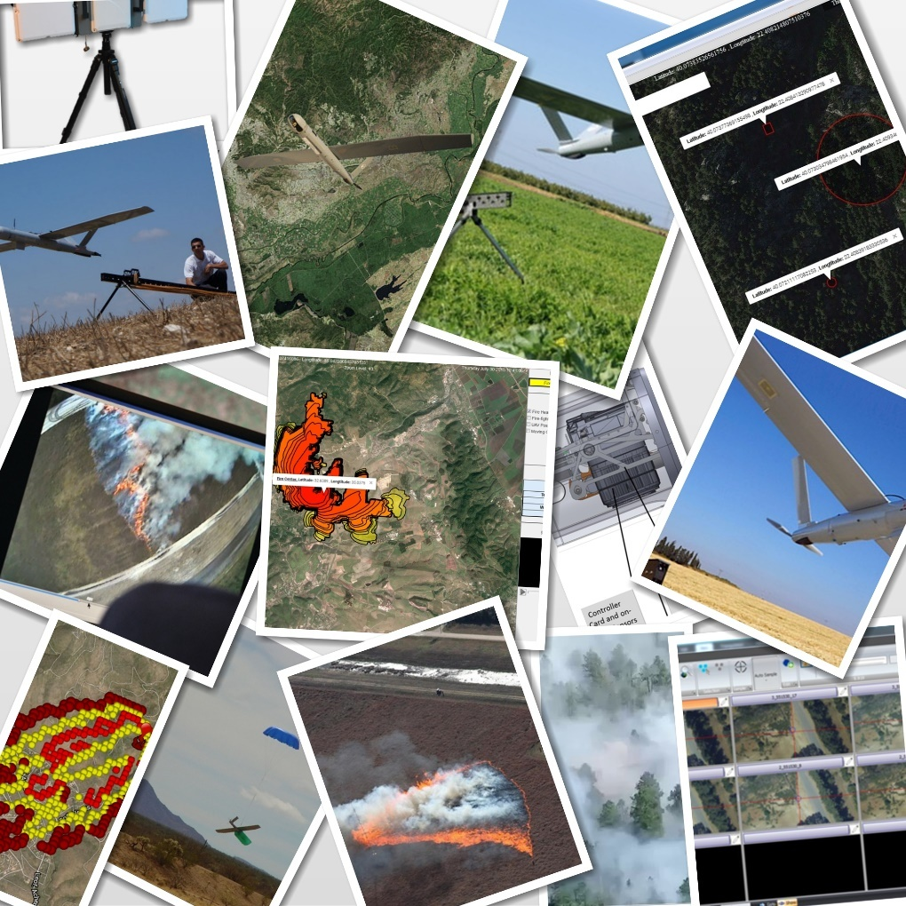
Fire Event Remote Management Information System
Fire Event Remote Management Information System
http://www.fermis-project.eu

